Slide 1
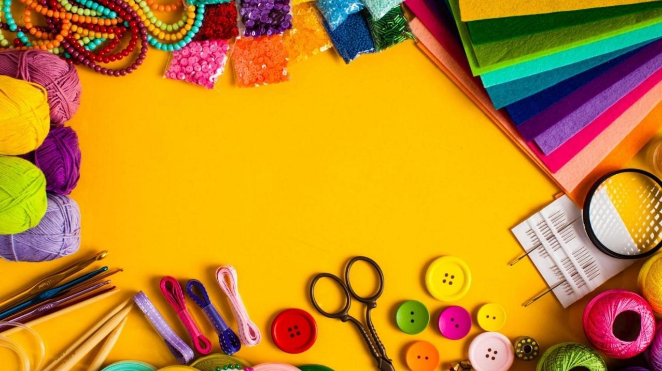
Государственное казенное учреждение социального обслуживания Пермского края «Центр помощи детям ,оставшимся без попечения родителей» Г. Горнозаводска
Творческий проект
«Вместе весело творить!»
Воспитатель
Булдакова Анастасия Александрова
г. Горнозаводск
2026

Slide 2
Цель
Формирование навыков работы
в технике «Джутовая нить»
и изготовление поделок.
.

Slide 3
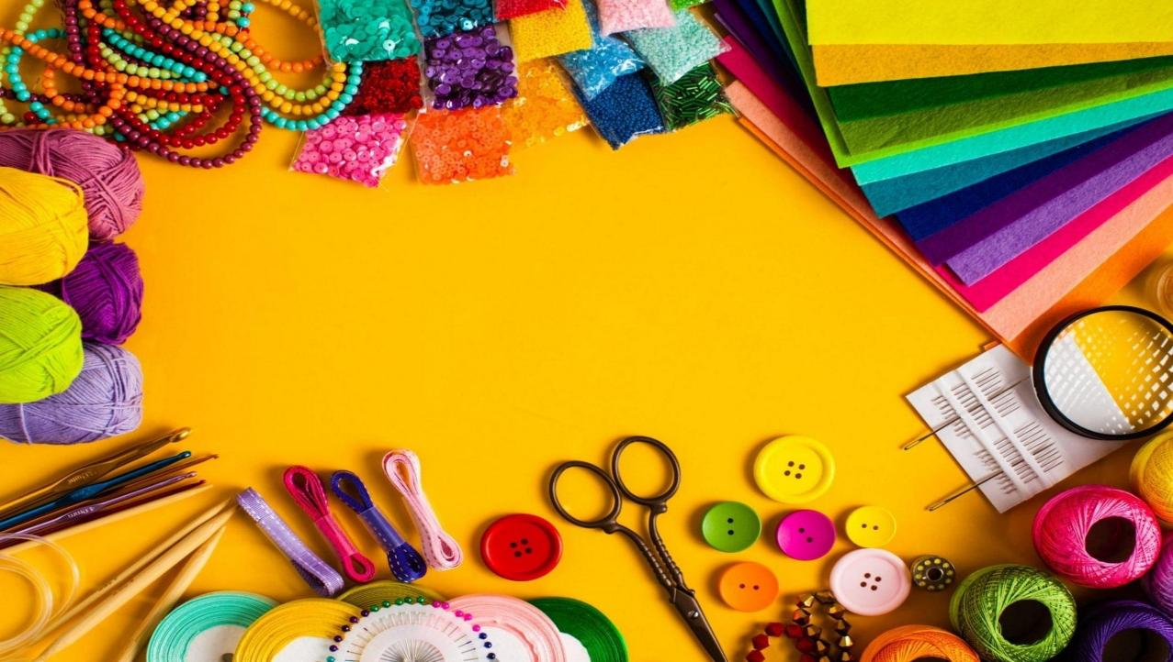
Задачи
1.Сплотить группу, укрепить дружеские отношения воспитанников через совместную творческую деятельность.
2.Познакомить детей с техникой «Джутовая нить».
3.Создать своими руками оригинальное поделки.
4.Совершенствовать умения и навыки детей в области создания декоративно-прикладных изделий, используя творческий подход к работе.
5.Развивать художественный и эстетический вкус, творческое воображение, фантазию;
6.Воспитывать точность и аккуратность.

Slide 4
Историческая справка
Джут - это натуральный материал, который получают из растительного волокна. Впервые его начали использовать для производства различных изделий, таких как мешки, канаты и ткани, в Индии более 3000 лет назад.
Джут - это высокий растительный кустарник, который произрастает в Индии, Бангладеш, Китае и других странах. Плоды растения имеют достаточно грубую структуру, которая после переработки становится основой для создания материала. Процесс изготовления включает в себя множество этапов, таких как обмолот и чесание волокон. Впервые джут начали использовать для производства тканей, которые использовались для одежды, грубых мешков и канатов. Однако, с течением времени его использование стало расширяться на множество других отраслей, таких как строительство, автомобильная промышленность и т.д. Особенности джутового материала заключаются в его прочности, долговечности и экологической чистоте. Он обладает высокими термоизоляционными свойствами, хорошей влагоотталкивающей способностью и естественным блеском. В настоящее время джутовые изделия и ткани пользуются большой популярностью во всем мире.

Slide 5
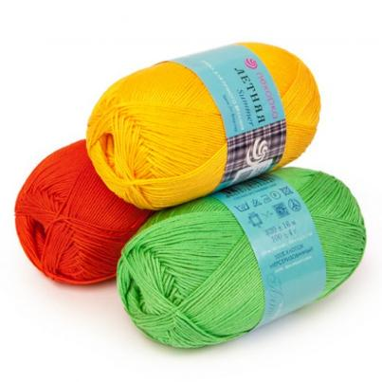
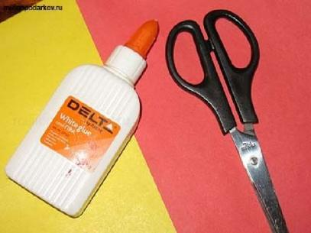
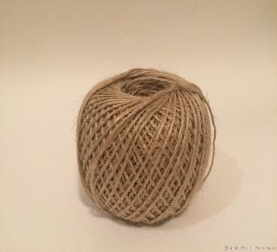
Материалы
Джутовый шпагат, цветная пряжа, ножницы, клей ПВА.

Slide 6
Техника безопасности
1. При изготовлении проекта необходимо выполнять безопасные приемы работы с ножницами и клеем « ПВА»:
2. Использовать инструменты по назначению.
3.Рабочее место должно быть хорошо освещено.
4. Сидеть надо прямо, касаясь корпусом спинки стула. При работе с клеем «ПВА» брать то количество клея, которое требуется для работы на данном этапе.
5. Излишки клея убирать мягкой тряпочкой или салфеткой. При работе с ножницами, класть их справа с сомкнутыми лезвиями от себя.
6. Работать с ножницами осторожно, чтобы не упали острыми концами на руки и ноги.
7. Все инструменты и приспособления использовать с аккуратностью и осторожностью.
8. По окончании работы все инструменты убирать в рабочую коробку.

Slide 7
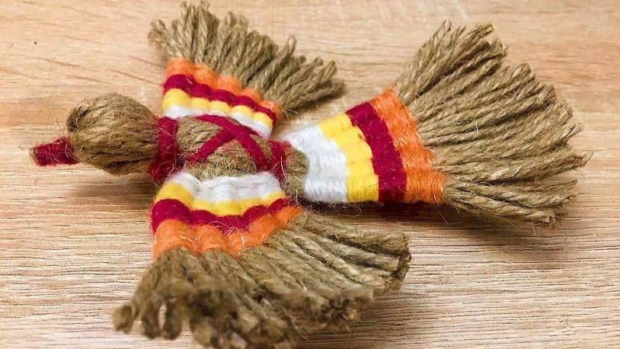
Первый этап творческого проекта оберег «Птичка»

Slide 8
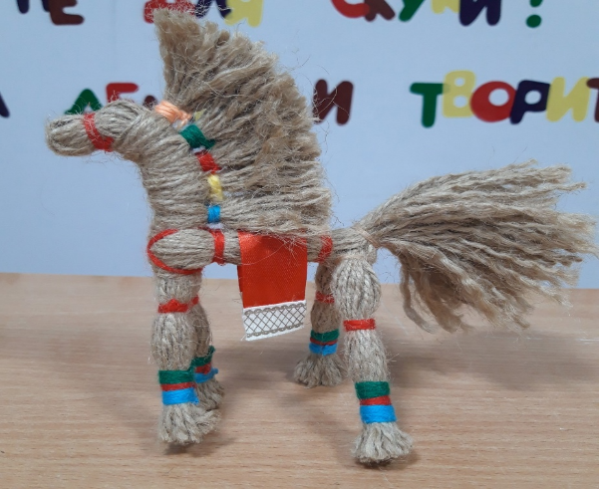
Второй этап творческого проекта.
Оберег «Лошадка»

Slide 9
Эстетическая оценка изделий проекта
«Птичка» получилась легкой, воздушной, благодаря распусканию нитей. Глядя на птичку, кажется, что она вспорхнёт и улетит. Наши обереги «Птички» принесут счастье, любовь и гармонию в каждый дом.
«Лошадка»-грациозна, украшена яркими нитями и бусами. Глядя на лошадку, поднимается настроение, хочется вскочить на нее и ускакать. Наши лошадки символизирую здоровье и благополучие.

Slide 10
Анализ работы по проекту, подведение итогов.
Качественные результаты:
Наличие аккуратных, красивых и изящных изделий в технике «Джутовая нить»
Положительные эмоции от работы и от изделий у детей и педагога
Безукоризненное соблюдение техники безопасности
Повышение уровня коммуникативных способностей воспитанников группы
Сплочение коллектива, возникновение общих интересов
Развитие таких личных качеств детей как: ответственность, инициативность, общительность, аккуратность, усидчивость и т.д.
Формирование у детей новых умений и навыков.
Количественные результаты
Сделано 6 оберегов -птичек
Сделано 8 оберегов-лошадок

Slide 11
Спасибо за внимание!

